Slide 1
Dinamikai modellek a biológiában III. gyakorlat: numerikus módszerek
Juhász János
juhasz.janos@.itk.ppke.hu

Slide 2
Dinamikák mátrixos alakban
Írjuk fel a diffúziós egyenletet mátrix alakban és futtassuk a folyamatot egy kiindulási állapotokat tartalmazó vektorral, tehát hatványozzuk a mátrixot!
Mit tapasztalunk?
Vizsgáljuk meg a következő rendszereket is!
Mi a különbség?

Slide 3
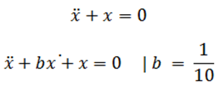
Rugó egyenlet
Vizsgáljuk meg, majd implementáljuk Matlab-ban az alábbi egyenleteket, rajzoltassuk ki , és vizsgáljuk meg különböző paraméterek mellett!
1.
2.
A rugó egyenlet energiája:
Ábrák: x-t; x-y, x-y-t; energia-t
Az első egyenlet analitikus megoldása:

Slide 4
Rugó egyenlet megoldásai
Oldjuk meg az egyenletet különböző numerikus módszerekkel (Explicit, Implicit, Semi-implicit Euler módszer)! Mit tapasztalunk?
Oldjuk meg a rugó egyenletet ode45 segítségével is, majd hasonlítsuk össze az analitikus megoldással!
Vizsgáljuk meg az ode45 ,,lelkivilágát” - RelTol - AbsTol
Mit tapasztalunk?

Slide 5
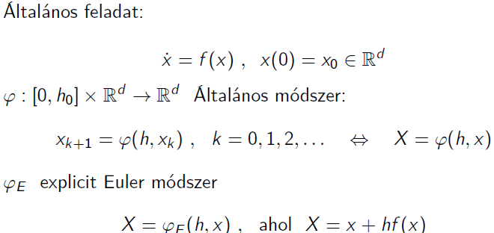
Explicit Euler módszer.
Def.:

Slide 6
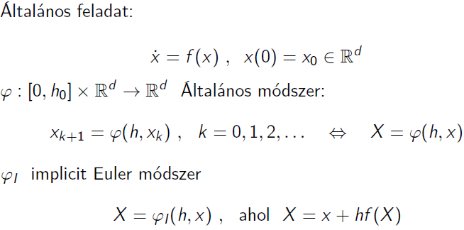
Implicit Euler
Def.:

Slide 7
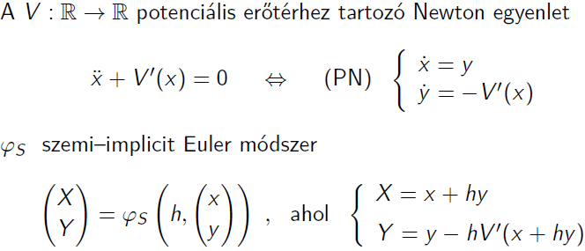
Szemi-implicit Euler
Def.:

Slide 8
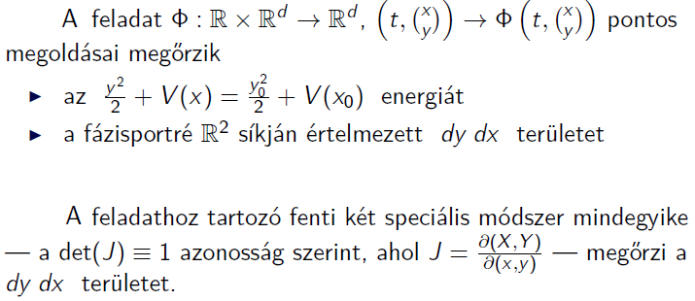
Szemi-implicit Euler
Kiegészítés:

Slide 9
Numerikus módszerek – összehasonlítás
Feladat fizikájának figyelembevétele
Energia
=> feladat specifikus numerikus módszer

Slide 10
Inga/hajóhinta egyenlet
Vizsgáljuk meg, majd implementáljuk Matlab-ban az alábbi egyenleteket, rajzoltassuk ki , és vizsgáljuk meg különböző paraméterek mellett!
1.
2.
3.
Ode45, Explicit, Semi-implicit, Implicit Euler megoldás. Hogyan javítható az explicit módszer?
Az inga energiája:
Ábrák: x-t; x-y, x-y-t; energia-t

Slide 11
Matlab® kiegészítés I.
figure
grid on/off
for i = 1:0.1:10 end
if/else
plot()
ylim
xlim
title()
waitforbuttonpress
pause

Slide 12
Matlab® kiegészítés II.
Bela = zeros(1,10)
eig()
max()
abs()
length()
mesh()
imagesc()
caxis()

